Slide 1
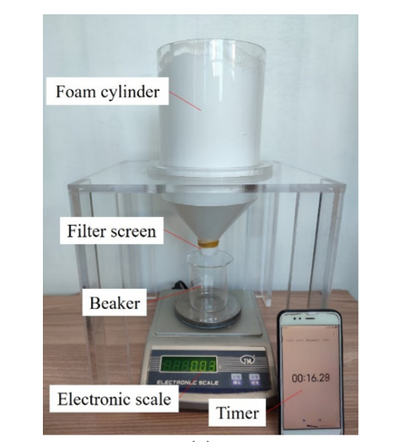
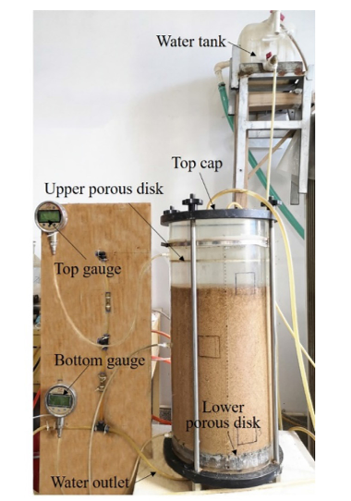
https://doi.org/10.1016/j.sandf.2024.101404
Hajime Matsumoto
Effect of water head on the permeability of foam-conditioned sands: Experimental and analytical investigation
発泡調整砂の透水性に及ぼす水頭の影響： 実験と解析による検討
Shuying Wang^{a,b}, Zhiyao Fenga,^{b}, Tongming Qu^{c}, Shuo Huang^{d}, Xiangcou Zheng^{a,b}
a) 中南大学，b)南大学トンネル・地下工学研究センター，c)香港科学技術，d)北京大学
概要
調整土の透水係数は、粗粒土における土圧平衡（EPB）トンネル掘削に最も必要な特性の一つである
EPBシールド機は、その卓越した適応性と経済性により、都市トンネルで広く採用されている
発砲調整土の透水係数に及ぼす水頭の影響を調べる
手法・結果
透水試験を行う
発泡砂の初期透水係数は水頭とともに増加し，安定透水係数と初期安定期間は減少した
期透水係数を推定するための新しい解析モデルは実験結果とほぼ一致した
コメント
外部荷重が発泡砂の透水係数にどのような影響を与えるか、発泡気泡の収縮と変形から明らかにする必要あり

